Slide 1
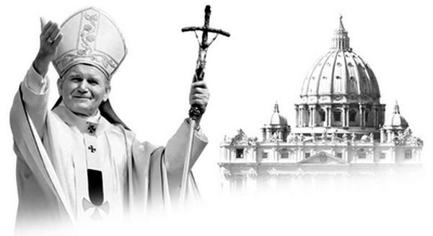
,,Droga do Świętości św. Jana Pawła II’’

Slide 2
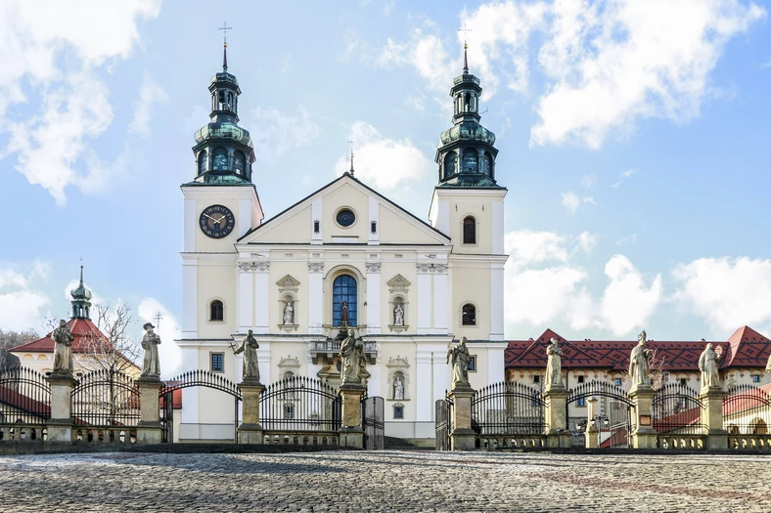
Początek życia Jana Pawła II
W Wadowicach 18 maja 1920 roku, w skromnej rodzinie Wojtyłów narodził się nowy potomek familii, przyszły papież, czyli Karol Wojtyła.
Ciekawostką jest to, że podobno w momencie narodzin w pobliskim kościele trwało nabożeństwo majowe. Karol urodził się więc pewnie przy dźwiękach dobiegającej ze świątyni Litanii Loretańskiej i pieśni maryjnych.

Slide 3
Kilka słów o rodzinie ,,Lolka’’
Ojciec Karola był oficerem w Wojsku Polskim. Pracował także jako urzędnik w Rejonowej Komisji Uzupełnień.
Matka zajmowała się domem i dorabiała szyciem. O małym Lolku mawiała, że zostanie wielkim człowiekiem. Nie przekonała się o tym. Zmarła na kilka dni przed Pierwszą Komunią Świętą syna.
Atmosfera panująca w domu rodzinnym, jego otoczenie, dzieciństwo i bliskie osoby silnie wpłynęły na rozwój duchowy i intelektualny przyszłego Papieża.

Slide 4
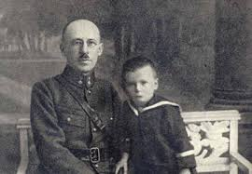
Bolesny cios w życiu Karola
Jak wspomniałem wcześniej, przed Pierwszą Komunią Świętą zmarła mama Karola. Później jego starszy brat Edmund, który zaraził się zakaźną chorobą. Najmłodszemu w rodzinie Wojtyłów został tylko ojciec, z którym spędzał bardzo dużo czasu.

Slide 5
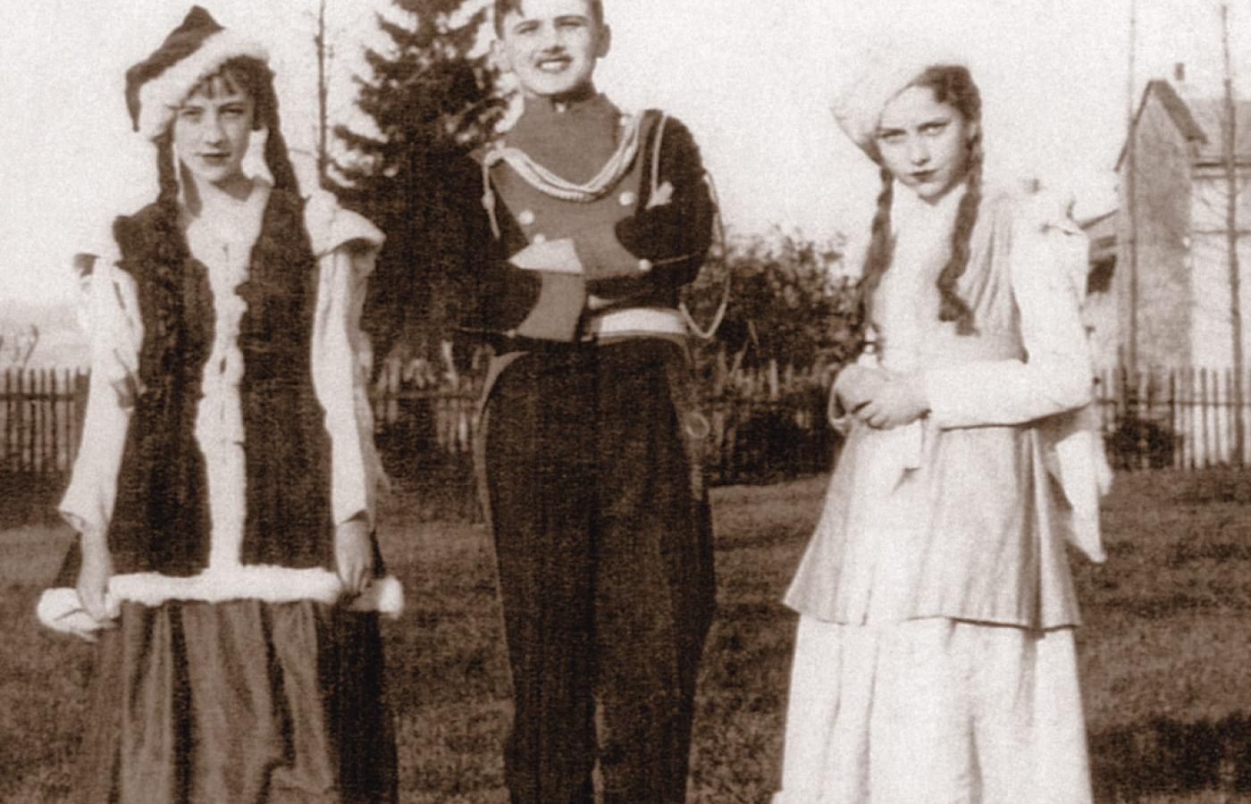
Co przyszły Jan Paweł II robił w wolnych chwilach?
Karol Wojtyła uwielbiał teatr i piłkę nożną. Był aktorem w Teatrze Rapsodycznym, w którym wystawiono głównie utwory patriotyczne.
Kochał również spływy kajakowe i wędrówki po górach. Tam znajdował spokój i ukojenie.

Slide 6
Wybuch II Wojny Światowej
Niestety wybuchła II Wojna Światowa, przez co Karol Wojtyła musiał zrezygnować ze swoich pasji i planów
„Aby uchronić się przed wywózką’’ – wspominał Jan Paweł II, musiał podjąć pracę jako robotnik fizyczny w kamieniołomie, związanym z fabryką chemiczną Solvay.

Slide 7
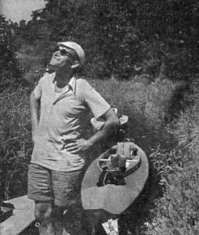
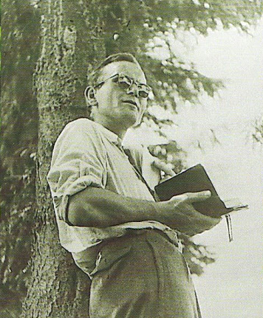
Śmierć taty Jana Pawła II
18 lutego 1941 roku na atak serca zmarł ojciec Karola. Młody Karol całą noc się modlił, klęcząc przy ciele ukochanego ojca. Było to dla niego jedno z najbardziej bolesnych doświadczeń w życiu.
Przeżyte cierpienia i wyrzeczenia, o których wspomniałem w prezentacji, spowodowały, że Karol Wojtyła jest coraz bardziej związany z Bogiem i Maryją. Bezgranicznie ufa Bogu.

Slide 8
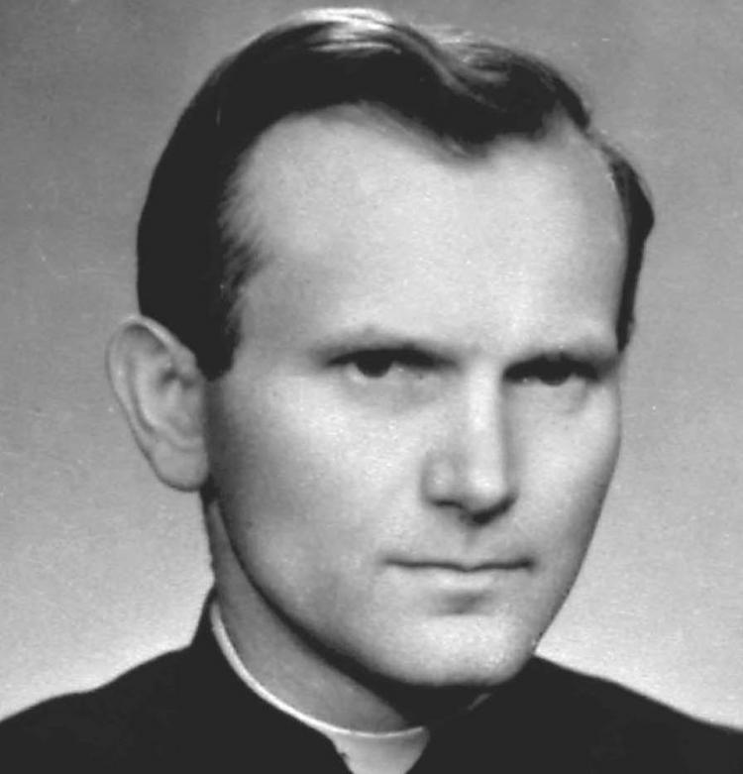
Początek służby Bogu
Lolek za młodu był ministrantem.
Dnia 1 listopada 1946 r. kardynał Adam Sapieha wyświęcił Karola Wojtyłę na księdza. W życiu przyszłego papieża zaczął się kolejny etap.

Slide 9
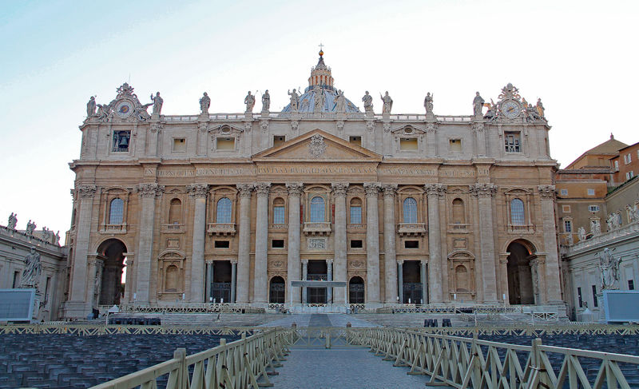
Wyjazd na studia do Rzymu
Po Święceniach Kapłańskich ks. Wojtyła wyjechał na studia do Rzymu. Ksiądz Wojtyła pisał doktorat o rozumieniu wiary u św. Jana od Krzyża. Maksymalnie wykorzystywał czas na naukę i modlitwę.
14 czerwca 1948 roku ks. Karol Wojtyła obronił swoją pracę doktorską z wynikiem bardzo dobrym.

Slide 10
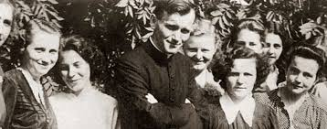
Zmiana parafii
W marcu 1949 r., decyzją kard. Sapiehy, ks. Karol został przeniesiony z parafii w Negowici do parafii św. Floriana w Krakowie.
Z inicjatywy proboszcza, prałata Tadeusza Kurowskiego, prezbiter z Wadowic zajął się duszpasterstwem środowiska akademickiego pobliskiej Politechniki Krakowskiej.

Slide 11
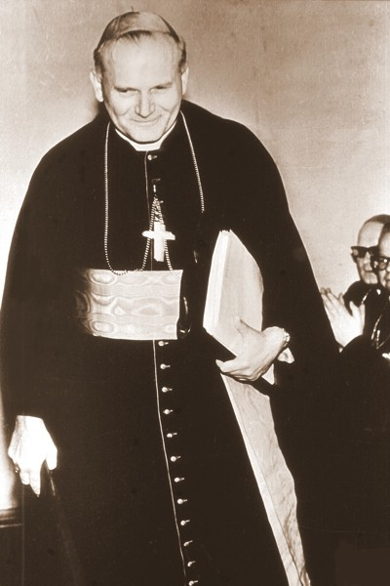
Najmłodszy biskup w Polsce
Dwunasty rok posługi kapłańskiej przyniósł ks. Karolowi Wojtyle godność biskupią. Dla samego kapłana taka decyzja papieża Piusa XII była zaskoczeniem. Miał wtedy 38 lat.
Wojtyła przyjął jako dewizę na swój herb biskupi słowa:
„Totus Tuus” (cały Twój). Oddając się w opiekę Matce Bożej

Slide 12
Nowy kardynał
Kilka lat później z końcem maja 1967 przychodzi wiadomość z Rzymu, że papież Paweł VI ogłosił nominację 27 nowych kardynałów. W dniu 26 czerwca 1967 arcybiskup Karol Wojtyła otrzymuje godność kardynalską.

Slide 13
Niesamowita wiadomość dla Polaków i świata!
Dnia 16 października 1978, na zwołanym po śmierci Jana Pawła I drugim konklawe, kardynał Karol Wojtyła został wybrany na papieża i przybrał imię Jana Pawła II.
Został pierwszym Polakiem, który został papieżem.

Slide 14
Zamach na Jana Pawła II
Po trzech latach służby Karola jako papieża niespodziewanie dnia 13 maja 1981 o godzinie 17:19 nastąpił zamach na życie Jana Pawła II.
Ojciec święty został postrzelony.

Slide 15
Papież przeżył!
Na szczęście Jan Paweł II przeżył postrzelenie i powoli wracał do zdrowia.
Można nazwać to cudem, ponieważ mówi się, że kula zatrzymała się kilka milimetrów przed sercem papieża.
Najprawdopodobniej Matka Boża miała na to wpływ.

Slide 16
Przebaczenie Jana Pawła II
Kiedy papież wrócił do zdrowia, odwiedził zamachowca, Mehmeta Ali Agcze i mu przebaczył.
Jest to kolejny argument potwierdzający świętość Karola Wojtyły.

Slide 17
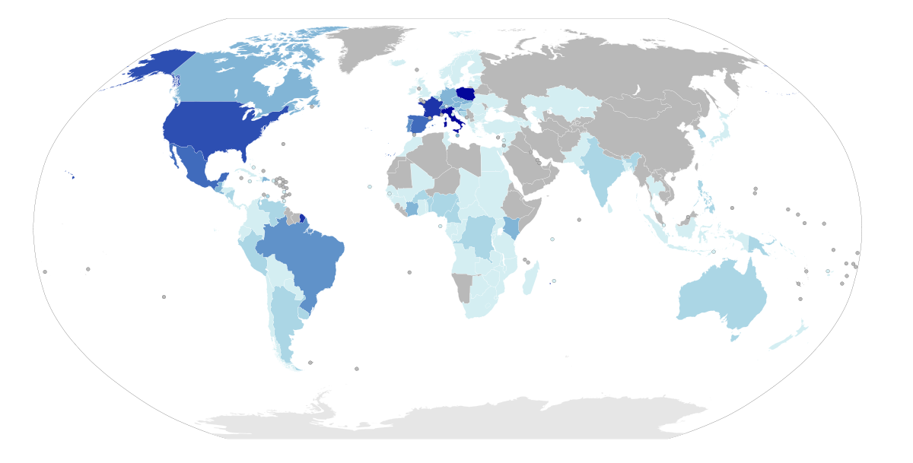
Liczne pielgrzymki i dokumentacja papieża Jana Pawła II
Według oficjalnych dokumentów watykańskich w okresie swojego pontyfikatu Ojciec Święty Jan Paweł II odbył 104 pielgrzymki zagraniczne.
Odwiedził ponad 130 krajów i około 900 miejscowości (w wielu przebywał kilka razy).
Dokumentacja pontyfikatu obejmuje kilkanaście encyklik, adhortacji, wiele listów i orędzi papieskich.
Oto mapa krajów, które odwiedzał:

Slide 18
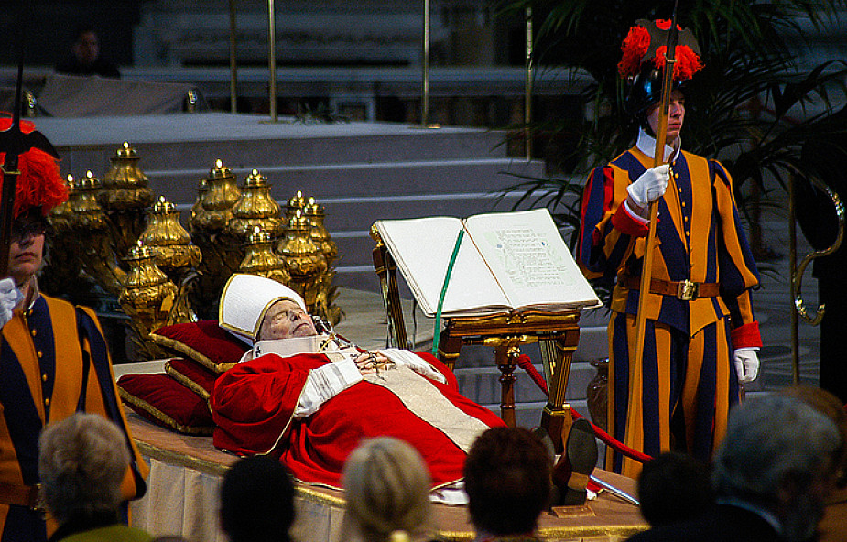
Śmierć Jana Pawła II
Dnia 2 kwietnia 2005 roku, w wigilię Niedzieli Miłosierdzia Bożego, oddał duszę Bogu Sługa sług Bożych, Papież Jan Paweł II.
Trudno było uwierzyć, że po tak wielu i tak intensywnych latach posługiwania na Stolicy Piotrowej odszedł od nas umiłowany Ojciec święty, niestrudzony nasz Przewodnik po drogach wiary i miłości.

Slide 19
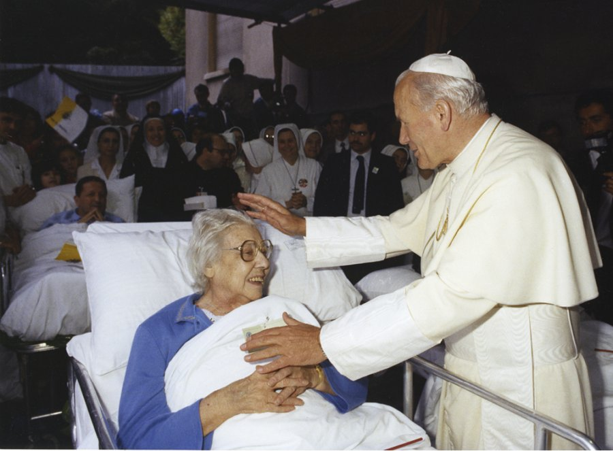
Pontyfikat Jana Pawła II
Papież, Polak prowadził ludzi do Boga „bogatego w miłosierdzie” i zachęcał do objęcia naszym miłosierdziem wszystkich, zwłaszcza chorych, biednych i bezbronnych.
Zawierzał nas niezawodnej opiece Matce Bożej i ukazywał Ją jako wzór całkowitego zawierzenia Bogu.
Jego przebogate nauczanie oraz sama Jego Osoba, Jego świętość, która nieomal namacalnie przenikała wszystko, co mówił i czynił przybliżały ludzkość do wszechmogącego Ojca.

Slide 20
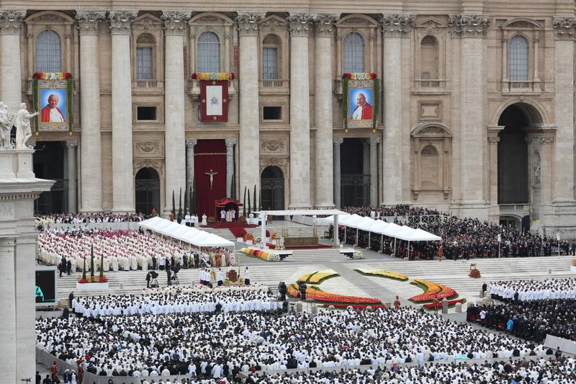
Beatyfikacja i Kanonizacja Jana Pawła II
Proces beatyfikacyjny i kanonizacyjny Jana Pawła II rozpoczął się właściwie żądaniem: ”Santo subito”, czyli natychmiast święty. Błagało o to mnóstwo chrześcijan i nie tylko. Beatyfikację rozpoczął Benedykt XVI, który również ją zakończył.
Kanonizacja zakończyła się 27 kwietnia 2014 roku, przez co Jan Paweł II został świętym. Kanonizację odprawił papież Franciszek wraz z Benedyktem XVI.

Slide 21
Źródła
https://papiez.wiara.pl/doc/379372.Pontyfikat-Jana-Pawla-II
https://domjp2.pl/jan-pawel-ii/dziecinstwo-jana-pawla-ii/
https://pl.wikipedia.org/wiki/Jan_Pawe%C5%82_II
https://www.centrumjp2.pl/biografia-jana-pawla-ii/
https://niepodlegla.gov.pl/aktualnosci/swiety-jan-pawel-ii-zyciorys-papieza-polaka/
http://www.swjakub.pl/index.php?option=com_content&view=article&id=489&Itemid=161
,,Dar i Tajemnica” Jana Pawła II
„Święty Jan Paweł II, pontyfikat świętego” ks. Dr Jan-Jerzy Górny

Slide 22
Dziękuję za uwagę!
Autor: Michał Koszewski
uczeń klasy 7A
Publicznej Szkoły Podstawowej im. Jana Pawła II
ul. Gimnazjalna 20
83-212 Bobowo
tel. szkoły 58 5621722

